Slide 1


TRƯỜNG ĐẠI HỌC TRÀ VINH
TRƯỜNG KỸ THUẬT VÀ CÔNG NGHỆ
KHOA CÔNG NGHỆ THÔNG TIN
BÁO CÁO THỰC TẬP ĐỒ ÁN CƠ SỞ NGÀNH
HỌC KỲ 1, NĂM HỌC 2025 - 2026
TÌM HIỂU RESPONSIVE TRONG THIẾT KẾ WEBSITE
VÀ ÁP DỤNG VÀO THIẾT KẾ GIAO DIỆN
CHO WEBSITE KHOA CÔNG NGHỆ THÔNG TIN
Giảng viên hướng dẫn:
ThS. Hà Thị Thúy Vi
Sinh viên thực hiện:
Họ tên: Thạch Kim Tài
MSSV: 110123172
Lớp: DA23TTD
Vĩnh Long, tháng 12 năm 2025

Slide 2




NỘI DUNG
1. Tổng quan
2. Cơ sở lý thuyết
3. Phân tích và thiết kế hệ thống
4. Hiện thực hóa và kết quả
5. Kiểm thử và kết luận

Slide 3
1. Tổng quan

Slide 4

1.1 Lý do chọn đề tài
Sự đa dạng của các thiết bị truy cập Internet hiện nay (điện thoại, máy tính bảng, laptop)
Tỷ lệ người dùng di động ngày càng tăng cao, đòi hỏi giao diện web phải tương thích
Cải thiện những hạn chế về hiển thị trên màn hình nhỏ của website Khoa hiện tại
Website có giao diện cố định dần trở nên lỗi thời, không đáp ứng tốt nhu cầu trải nghiệm thực tế

Slide 5

1.2 Mục tiêu nghiên cứu
Nắm vững lý thuyết về Responsive Web Design (RWD), Media Queries và các đơn vị linh hoạt như %, em, rem
Thiết kế giao diện mẫu cho website Khoa CNTT hiện đại, trực quan và đáp ứng tốt trên đa thiết bị
Xây dựng hệ thống quản lý giảng viên động tích hợp cơ sở dữ liệu
Rèn luyện kỹ năng tự nghiên cứu và xây dựng lộ trình học tập phù hợp cho tương lai

Slide 6
1.3 Đối tượng và Phạm vi nghiên cứu
Đối tượng:
Các tiêu chuẩn thiết kế RWD, giao diện website Khoa CNTT và các công cụ hỗ trợ như HTML, CSS, Bootstrap
Phạm vi:
Tập trung vào các trang chính (Trang chủ, Giới thiệu, Chương trình đào tạo) và chức năng thêm mới giảng viên
Kiểm thử trên các mốc màn hình phổ biến từ 360px đến trên 1280px

Slide 7
2. Cơ sở lý thuyết

Slide 8
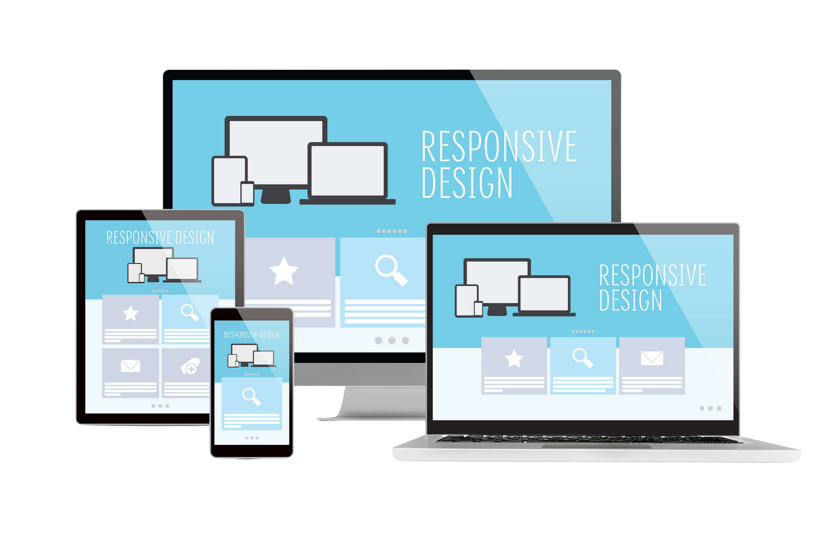
2.1 Tổng quan về
Responsive Web Design (RWD)
Khái niệm:
Là phương pháp thiết kế giúp giao diện tự động co giãn và sắp xếp lại nội dung một cách thông minh dựa trên môi trường hoạt động
Nguyên tắc:
"Một website cho mọi thiết bị" (One website, many devices)

Slide 9
2.2 Các thành phần cốt lõi của RWD
Media Queries: Công cụ giúp CSS nhận biết độ rộng màn hình để áp dụng quy tắc hiển thị phù hợp.
Fluid Grid (Lưới linh hoạt): Sử dụng đơn vị tương đối (%) thay vì pixel cố định để nội dung giãn theo màn hình.
Flexible Images: Hình ảnh tự động co giãn theo khung chứa bằng thuộc tính max-width: 100%.

Slide 10
2.3 Ưu điểm và Nhược điểm của giải pháp Responsive
ƯU ĐIỂM | NHƯỢC ĐIỂM
Thân thiện với người dùng: Tối ưu hóa trải nghiệm (UX) trên đa thiết bị | Thiết kế phức tạp: Quá trình thiết kế và xây dựng ban đầu tốn nhiều thời gian
Hỗ trợ SEO: Google ưu tiên xếp hạng các website hỗ trợ di động (Mobile-First Indexing) | Khó tối ưu tuyệt đối: Rất khó để đạt được sự hiển thị hoàn hảo trên tất cả các loại kích thước màn hình khác nhau
Tiết kiệm: Chỉ cần một bộ mã nguồn duy nhất, dễ dàng quản lý và bảo trì. | Trải nghiệm mobile có thể bị rối: giao diện trên màn hình nhỏ dễ bị lộn xộn, đặc biệt là hệ thống menu nhiều mục
 | Ảnh hưởng tốc độ và nội dung: Việc nén hình ảnh/dữ liệu để tối ưu dung lượng có thể làm giảm chất lượng nội dung

Slide 11

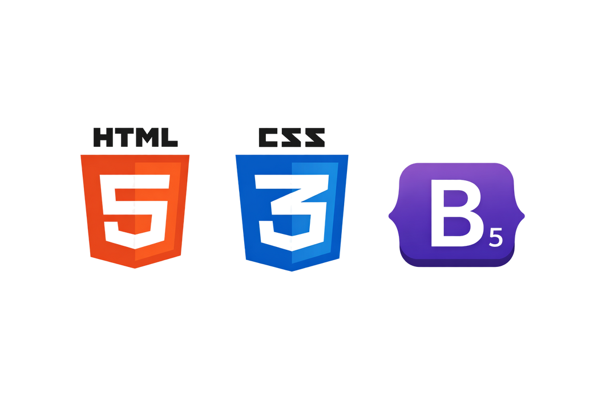
2.4 Công nghệ Front-end sử dụng
HTML5: Sử dụng các thẻ Semantic (header, footer, section) giúp cấu trúc rõ ràng và khoa học.
CSS3 (Flexbox & Grid): Công cụ dàn trang mạnh mẽ giúp xử lý bố cục 1 chiều và 2 chiều linh hoạt.
Bootstrap 5.3: Tận dụng hệ thống lưới (Grid System) và các thành phần UI có sẵn để phát triển nhanh chóng.

Slide 12

2.5 Công nghệ Back-end sử dụng
PHP: Ngôn ngữ lập trình kịch bản thực thi tại máy chủ để xử lý dữ liệu động và tệp tin
MySQL: Hệ quản trị cơ sở dữ liệu quan hệ dùng để lưu trữ thông tin giảng viên thêm mới
phpMyAdmin: Công cụ quản trị giao diện trực quan giúp khởi tạo và theo dõi cơ sở dữ liệu

Slide 13



3. Phân tích
và thiết kế hệ thống

Slide 14
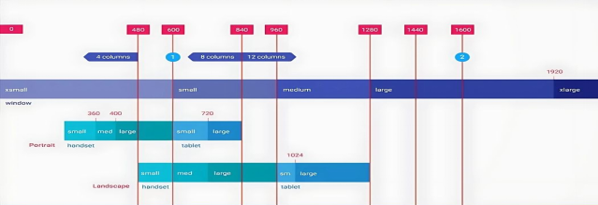
3.1 Phân tích nhu cầu hệ thống và Breakpoints
Nhu cầu người dùng:
Tra cứu tin tức, tuyển sinh, lộ trình đào tạo mọi lúc mọi nơi trên smartphone
Tiêu chí kỹ thuật:
Xác định các điểm ngắt cụ thể: dưới 768px (Smartphone), 768px - 1024px (Tablet) và trên 1024px (Desktop)
Sơ đồ các Breakpoints phổ biến và cách bố cục thay đổi qua các mốc

Slide 15
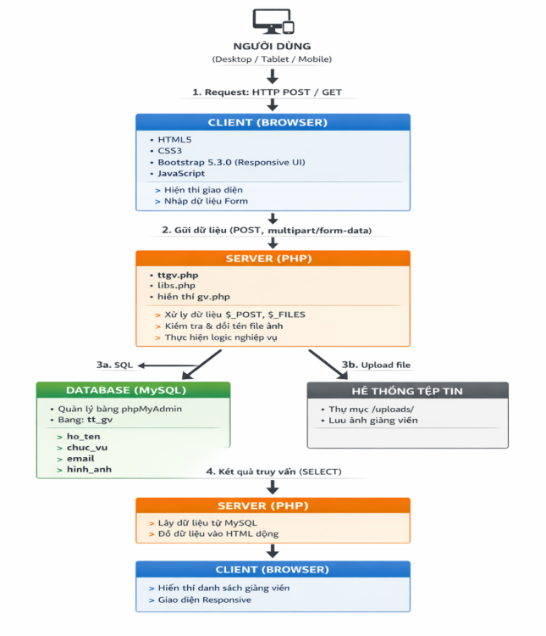
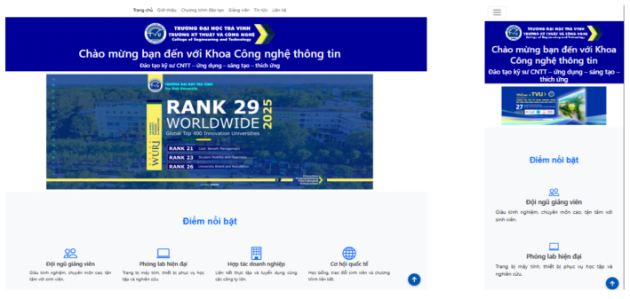
3.2 Kiến trúc hệ thống và Thiết kế UI/UX
Mô hình Client-Server:
Client (HTML/CSS/Bootstrap) tương tác với Server (PHP) và Database (MySQL)
Sử dụng Wireframe để tập trung sắp xếp các thành phần quan trọng luôn nằm trong tầm mắt người dùng

Slide 16
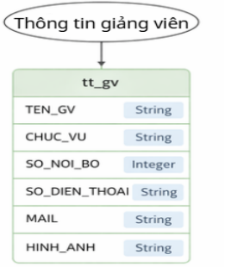
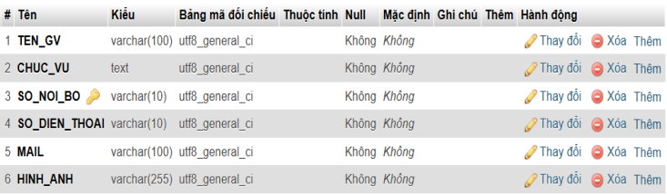
3.3 Thiết kế Cơ sở dữ liệu
- Cấu trúc bảng tt_gv: Lưu trữ TEN_GV, CHUC_VU, SO_DIEN_THOAI, MAIL và HINH_ANH.
- Tối ưu hiệu suất bằng cách chỉ lưu tên file trong Database và lưu file vật lý trong thư mục /uploads/

Slide 17
4. Hiện thực hóa
và kết quả

Slide 18
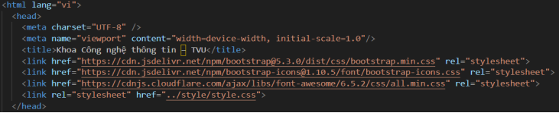
4.1 Hiện thực hóa Front-end: Nền tảng Responsive
Meta Viewport: Ép chiều rộng trang web khớp với thiết bị và ngăn chặn việc tự động thu nhỏ nội dung.
Sử dụng Bootstrap 5.3.0 làm khung xương kết hợp Font Awesome 6.5.2 để đảm bảo độ sắc nét.
Đoạn mã khai báo Viewport và liên kết thư viện Bootstrap

Slide 19
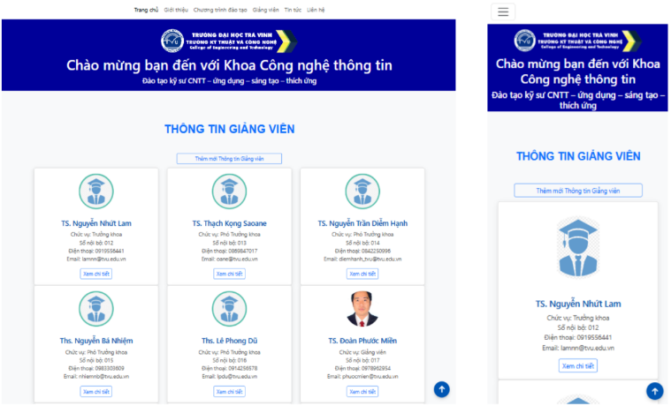
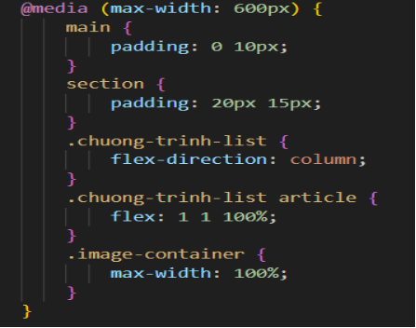
4.2 Hiện thực hóa Front-end: Kỹ thuật xử lý
Sử dụng CSS Grid (auto-fit) cho phần Card và Flexbox (flex-wrap) cho Chương trình đào tạo
Đoạn mã CSS Media Queries tiêu biểu xử lý cho màn hình 600px
Sự thay đổi của các thẻ Card giảng viên từ Desktop sang Mobile

Slide 20
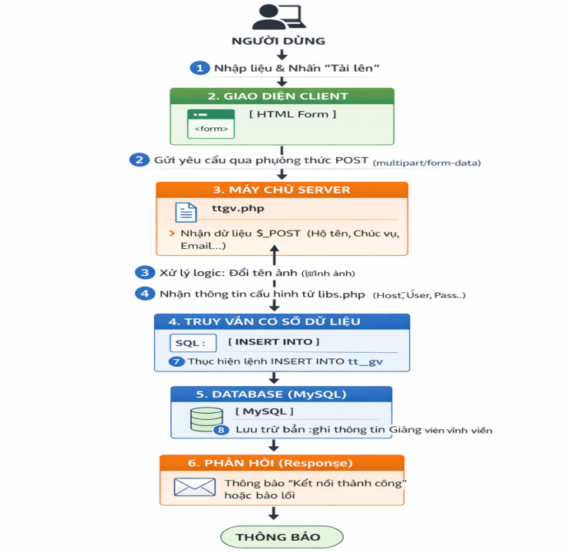
4.3 Hiện thực hóa Back-end: Thêm mới giảng viên
Sử dụng phương thức POST và định dạng enctype="multipart/form-data" để xử lý tải ảnh
Thuật toán đổi tên ảnh: Sử dụng time() kết hợp với rand() để tạo tên tệp duy nhất, tránh ghi đè dữ liệu.
Sơ đồ luồng xử lý dữ liệu từ Form đến MySQL

Slide 21
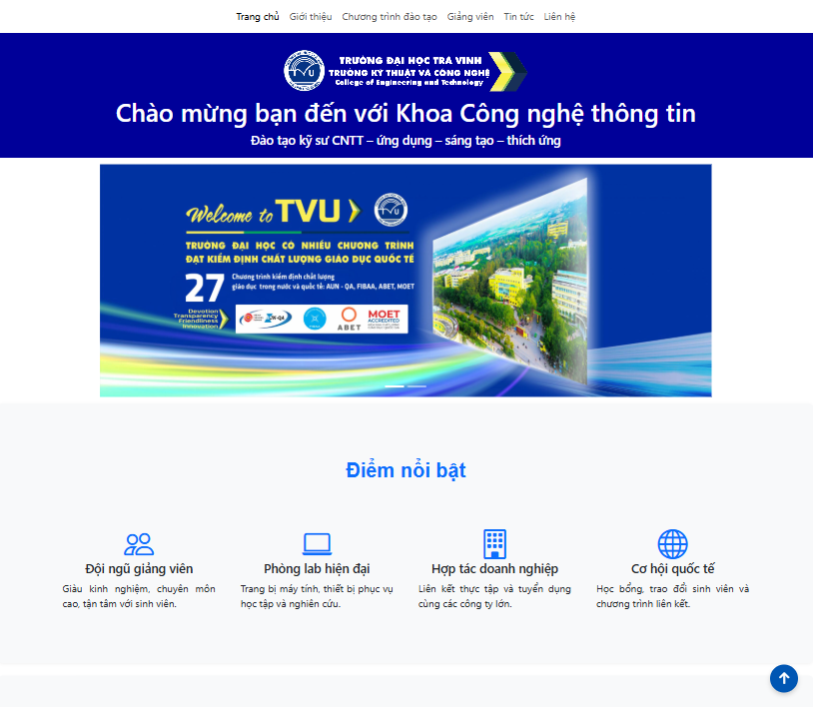
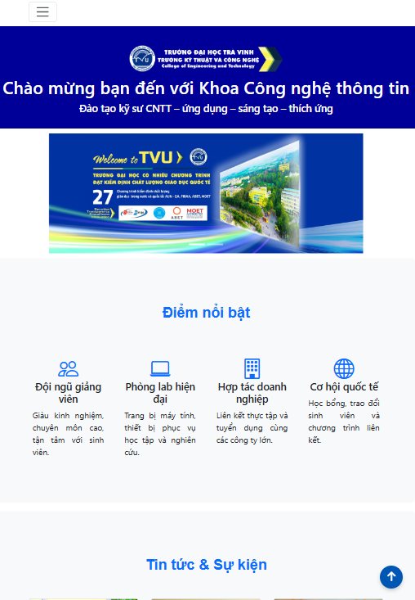
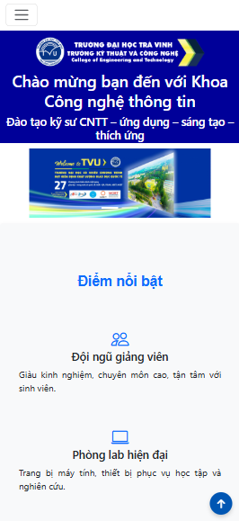
4.4 Kết quả sản phẩm ở các giao diện khác nhau
So sánh sự thay đổi của Layout và Menu giữa Desktop, Tablet và Smartphone

Slide 22
5. Kiểm thử
và kết luận

Slide 23
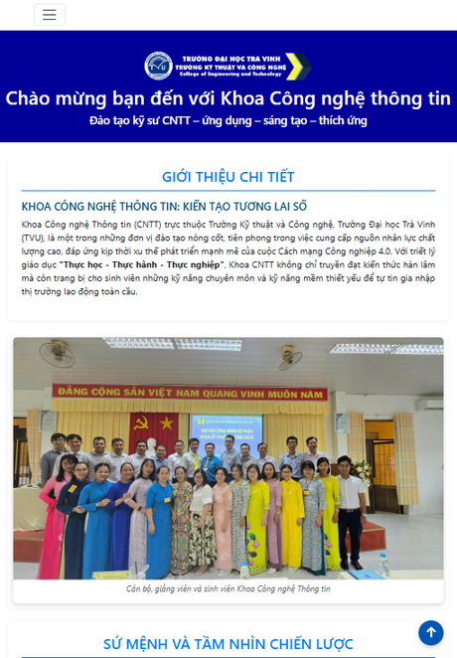
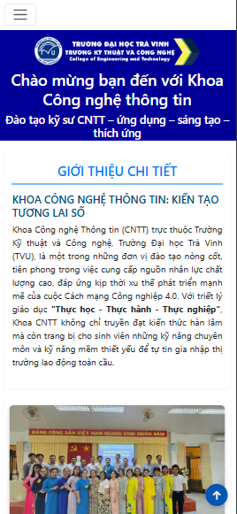
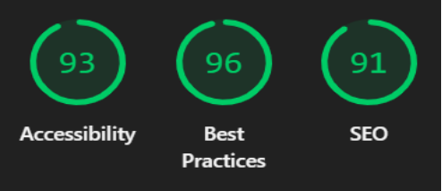
5.1 Kiểm thử và Đánh giá hiệu năng
- Sử dụng Chrome DevTools để giả lập thiết bị và Lighthouse để phân tích các chỉ số kỹ thuật.
- Website đạt điểm cao về Accessibility (Khả năng truy cập) và đáp ứng tốt chính sách Mobile-First Indexing
Báo cáo kết quả phân tích từ Google Lighthouse
Kiểm thử giao diện bằng Chrome DevTools trên các thiết bị di động khác nhau như Ipad Air và iPhone 14 Pro Max

Slide 24
5.2 Kết luận và Hướng phát triển
Kết luận:
Hoàn thành website Khoa CNTT chuẩn Responsive, hiển thị tốt trên đa thiết bị
Tích hợp thành công quản lý, thêm mới giảng viên động bằng PHP và MySQL
Giải pháp "Một website cho mọi thiết bị" giúp tối ưu SEO và tiết kiệm chi phí vận hành
Hướng phát triển:
Tích hợp công nghệ PWA (chạy offline) và ứng dụng AI cá nhân hóa nội dung
Tối ưu Lazy load hình ảnh và mở rộng các phân hệ tra cứu trực tuyến cho sinh viên

Slide 25




XIN CHÂN THÀNH CẢM ƠN QUÝ THẦY CÔ!

